Slide 1
ثقافي
المدى الثقافي
/ الحرية
الثوابت
الكتابية
(أعمال 2: 42، 46-47)
المبادئ
الكتابية
كتابي
تعليم د. رون مان دكتور الخدمات الطلابية تحميل د. ريك جريفيث • مؤسسة الدراسات اللاهوتية الأردنية الملفات بعدة لغات للتنزيل المجاني على BibleStudyDownloads.org
Notes:
Biblical parameters, framework-- flexibility
Each congregation & leadership– how to obey the biblical constants and apply the biblical principles in their own unique context
When I come in as an itinerant teacher: no right
Some of you earn the right to address also the top issues by living long-term in the culture—but still the biblical framework, foundation must remain the same
Change: all occurs on top—biblical doesn’t change

Slide 2
“Biblical Principles of Worship”
www.worr.org/articles
Notes:
One suggested set of principles (listed on back of half-sheet on free table)
On website: application in a particular local church setting (Germany); “therefore, we will…”

Slide 3
God’s glory, and our joyful celebration of it in worship, should be the focus and goal of all life and ministry.
Whether, then, you eat or drink or whatever you do, do all to the glory of God.
(1 Cor 10:31)
Worship is an end it itself. By definition other types of ministry necessarily have horizontal, man-focused aspects; but worship is purely vertically focused. It is the primary purpose for which God created us and therefore our highest endeavor and greatest fulfillment. (Isaiah 43:6-7; Psalm 16:11; Matthew 22:35-38; 1 Peter 4:11)
THEREFORE: We shall give worship careful focus and attention in the life of this church. We will relate all of our activities to it and to the goal of magnifying the glory of God. We will make explicit God’s glory as our most important pursuit, aim and preoccupation.
1. يجب أن يكون مجد الله واحتفالنا البهيج به في العبادة، هو تركيز وهدف كل حياتنا وخدمتنا
فإذا كنتم تأكلون أو تشربون أو تفعلون شيئاً، فافعلوا كل شيء لمجد الله.
(1 كو 10: 31)
العبادة غاية بحد ذاتها، بحكم التعريف فإن الأنواع الأخرى من الخدمة لها بالضرورة جوانب أفقية تركز على الإنسان؛ لكن العبادة مركزة بشكل عمودي بحت، إنها الهدف الأساسي الذي خلقنا الله من أجله، وبالتالي هو أسمى مساعينا وأعظم إنجاز لنا. (أش 43: 6-7؛ مز 16: 11؛ مت 22: 35-38؛ 1 بط 4: 11)
لذلك: يجب أن نعطي العبادة تركيزاً واهتماماً دقيقين في حياة هذه الكنيسة، وسوف نربط جميع أنشطتنا بها وبهدف تعظيم مجد الله، سوف نوضح أن مجد الله هو أهم سعينا وهدفنا واهتمامنا.

Slide 4
العبادة التمجيدية
1. يجب أن يكون مجد الله واحتفالنا البهيج به في العبادة، هو تركيز وهدف كل حياتنا وخدمتنا
فإذا كنتم تأكلون أو تشربون أو تفعلون شيئاً، فافعلوا كل شيء لمجد الله.
(1 كو 10: 31)

Slide 5
ليس
يا لها من عبادة عظيمة
قمنا بها اليوم
بل
يا له من إله عظيم
عبدناه اليوم

Slide 6
عبادة مركزها الله
2. العبادة أولاً وقبل كل شيء لله
اسجد لله
(رؤ 19: 10، 22: 9)
ليس لدي أي مشكلة مع العبادة الموجهة نحو المستهلك، طالما أننا نتذكر من هو المستهلك. (اريك الكسندر)
Notes:
Eric Alexander: “I don’t have any trouble with consumer-oriented worship, as long as we remember who the Consumer is.”

Slide 7
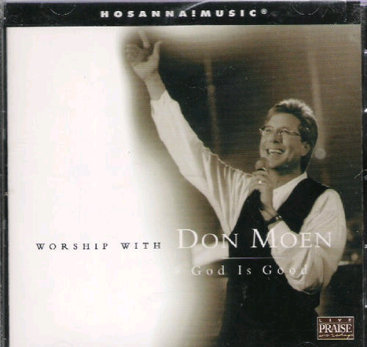

Slide 8
العبادة الحوارية
3. العبادة حوار بين الله وشعبه، مع إيقاع الإعلان والإستجابة.
عظيم هو الرب
وحميد جداً
(مزمور 96: 4)

Slide 9
يحتاج الله أن يكون معروفاً قبل أن يكون معبوداً
(إريك ألكسندر)
Notes:
God reveals His glory, worship is our response
Order is important: God always initiates
Rom. 11:33-36 eleven chapters of doctrine, then Paul bursts out in praise: „Oh, the depth of the riches ¹both of the wisdom and knowledge of God!”
Worship services to be a dialogue betw, God and man, a dialogue of revel. & response
This is why the Scriptures are so important; Stott and others remind us how we need much more Scr. In our services– been in many churches where first first of Scr. Is when preacher gets up– means 30 mintues of response w/o anything to respond to!!

Slide 10
عبادتنا هي جوابنا لله الذي خاطبنا أولاً. يعبد الإنسان الله الذي أعلن نفسه.
(وليم نيكولز)
Notes:
God reveals His glory, worship is our response
Order is important: God always initiates
Rom. 11:33-36 eleven chapters of doctrine, then Paul bursts out in praise: „Oh, the depth of the riches ¹both of the wisdom and knowledge of God!”
Worship services to be a dialogue betw, God and man, a dialogue of revel. & response
This is why the Scriptures are so important; Stott and others remind us how we need much more Scr. In our services– been in many churches where first first of Scr. Is when preacher gets up– means 30 mintues of response w/o anything to respond to!!

Slide 11
هدف
اللاهوت هو التمجيد
ندرس حتى نسبح
(ج. ل. باكر)
Notes:
God reveals His glory, worship is our response
Order is important: God always initiates
Rom. 11:33-36 eleven chapters of doctrine, then Paul bursts out in praise: „Oh, the depth of the riches ¹both of the wisdom and knowledge of God!”
Worship services to be a dialogue betw, God and man, a dialogue of revel. & response
This is why the Scriptures are so important; Stott and others remind us how we need much more Scr. In our services– been in many churches where first first of Scr. Is when preacher gets up– means 30 mintues of response w/o anything to respond to!!

Slide 12
العبادة المشبعة بالكلمة
4. يجب أن تكون الكلمة مركزية في عبادتنا
سبحوه
حسب كثرة عظمته
(مزمور 150: 2)
Notes:
Biblical pattern of Rev. and Resp.: worship is a DIALOGUE
We need to let God speak to us through His Word; then we respond with our worship
Not just talk about, sing about God– but hear from His own Word what He says about Himself– and then respond with our hearts and voices

Slide 13
العبادة التشاركية
5. العبادة هي مسؤولية كل شعب الله
أما نحن شعبك وغنم رعايتك نحمدك إلى الدهر.
(مزمور 79: 13)

Slide 14
العبادة فعل
(روبرت ويبر)
السؤال ليس:
هل لديك صوت؟
بل
هل لديك ترنيمة؟

Slide 15
ليس صاخباً جداً
ليس مرتفعاً جداً
ليس معقداً جداً
ليس جديداً جداً

Slide 16
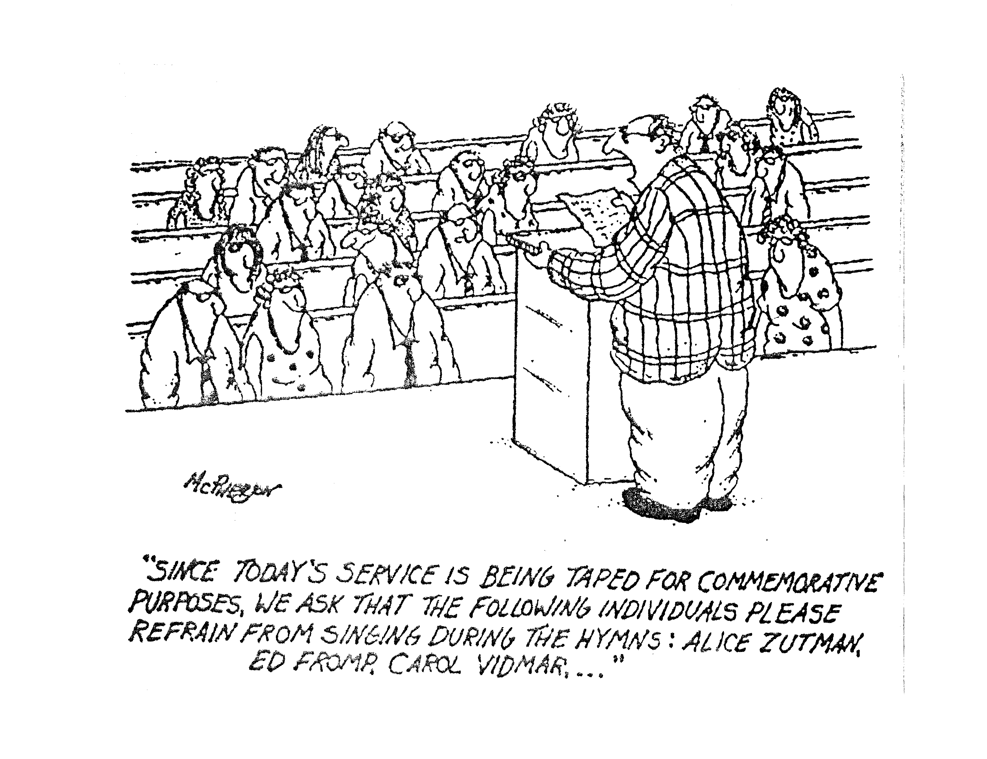
نظراً لأنه تم تسجيل خدمة اليوم لأغراض تذكارية، نطلب من الأشخاص التاليين الإمتناع عن المشاركة أثناء الترانيم: أليس زوتمان، إد فرومب، كارول فيدمار،...

Slide 17
العبادة بقيادة المسيح
6. عبادتنا مقبولة في ومن خلال المسيح رئيس كهنتنا
في وسط الكنيسة أسبحك
(عبرانيين 2: 12)
Notes:
Not the excellence of what we do; not because we have found the right from or style; not because we're so committed or worthy– but because of Christ's excellence and worthiness. We need to be conscious of our total acceptance and acces to the Father because we come in Christ– no fear, no doubt– blessed assurance.

Slide 18
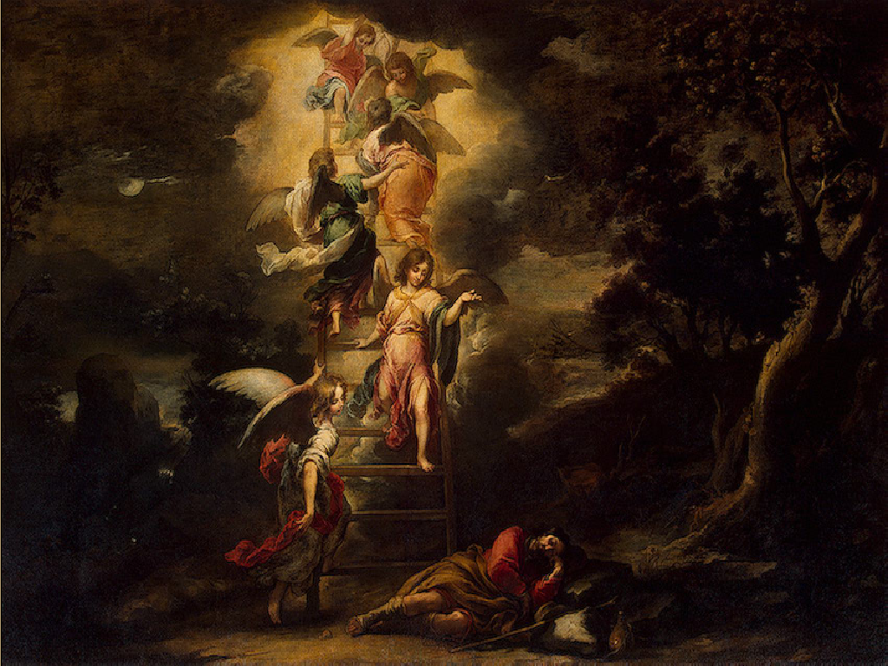

Slide 19
العبادة بتمكين الروح
7. إن استجابتنا للعبادة يتم تمكينها وتحفيزها وتقويتها بواسطة الروح القدس.
لأننا نحن الختان، الذين نعبد الله بالروح، ونفتخر في المسيح يسوع، ولا نتكل على الجسد.
(فيلبي 3: 3)
Notes:
Not the excellence of what we do; not because we have found the right from or style; not because we're so committed or worthy– but because of Christ's excellence and worthiness. We need to be conscious of our total acceptance and acces to the Father because we come in Christ– no fear, no doubt– blessed assurance.

Slide 20
الإعلان
التجاوب
الروح القدس

Slide 21
عبادة الحياة كاملة
8. العبادة هي تجاوب حياتنا كلها مع الله
فأطلب إليكم أيها الإخوة برأفة الله أن تقدموا أجسادكم ذبيحة حية مقدسة مرضية عند الله عبادتكم العقلية.
(رومية 12: 1)

Slide 22
عبادة القلب
9. الله مهتم بقلوبنا أكثر بكثير من اهتمامه بشكل عبادتنا
إني أريد معرفة الله أكثر من محرقات
(هوشع 6: 6)
Notes:
Freedom of form
Cultivate a lifestyle of worship from the heart

Slide 23
لأن الإنسان ينظر إلى العينين،
وأما الرب فإنه ينظر إلى القلب.
(1 صموئيل 16: 7)
Notes:
Freedom of form
Cultivate a lifestyle of worship from the heart

Slide 24
العبادة البانية
10. يجب أن تعزز العبادة الوحدة وبنيان الجسد
لا شيئاً بتحزب أو بعجب، بل بتواضع، حاسبين بعضكم البعض أفضل من أنفسهم.
(فيلبي 2: 3)
فلنعكف إذاً على ما هو للسلام، وما هو للبنيان بعضنا لبعض.
(رومية 14: 19)
Notes:
Importance of Community: in the church, we worship together-"O magnify the Lord with me, and let us exalt His name TOGETHER:"
Not a gathering for everyone to worship individually (face forward)
More important than the idolatry of our presonal preferences
Not a natural grouping of people; not an affinity group, not a club of people who are drawn together
Unity is elusive, must be worked at, HS must produce

Slide 25
العبادة عبر الأجيال
11. يحتاج الصغار والكبار إلى بعضهم البعض في جسد المسيح
الأحداث والعذارى أيضاً الشيوخ مع الفتيان، ليسبحوا اسم الرب، لأنه قد تعالى اسمه وحده. (مزمور 148: 12-13)
الشيوخ ... العجائز ... الشبان ... الحدثات
(تيطس 2: 2-8)
Notes:
Young people need to honor and learn from those who have been walking with the Lord for 20, 30, 40 years or more: But older people also need the freshness and vitality which younger belivers can bring to the body. Doens't cut it to have each group run off to its own corner to do worship ist own way. Need tolearn from each other (BOTH ways); need to enage in the hard work of trying to tolerate and understand the faith expressions of others within the body.
The Psalmist almost certainly was not saying, "Alright, young men and maidens down in the gym, older people in the fellowship hall."

Slide 26
العبادة التي تم تعليمها
12. يجب تعلم وإعادة تعلم هذه الأشياء
فمن ثم أيها الإخوة نسألكم ونطلب إليكم في الرب يسوع، أنكم كما تسلمتم منا كيف يجب أن تسلكوا وترضوا الله، تزدادون أكثر.
(1 تسالونيكي 4: 1)
Notes:
We must continually teach these principles, pointing people constantly to God and explaining the "why" and not just the "what" of what we are doing.

Slide 27
ثقافي
المدى الثقافي
/الحرية
الثوابت
الكتابية
(أعمال 2: 42، 46-47
المبادئ
الكتابية
كتابي
Notes:
Biblical parameters, framework-- flexibility
Each congregation & leadership– how to obey the biblical constants and apply the biblical principles in their own unique context
When I come in as an itinerant teacher: no right
Some of you earn the right to address also the top issues by living long-term in the culture—but still the biblical framework, foundation must remain the same
Change: all occurs on top—biblical doesn’t change

Slide 28
وليعطكم إله الصبر والتعزية
أن تهتموا اهتماماً واحداً فيما بينكم
بحسب المسيح يسوع
لكي تمجدوا الله
أبا ربنا يسوع المسيح
بنفس واحدة وفم واحد.
(رومية 15: 5-6)

Slide 29
العبادة، الكتاب المقدس والثقافة
Notes:
How do we balance the need for biblical fidelity with the need for cultural sensitivity and relevance in our worship? Of course you face that issue no matter where in the world you are, no matter what culture you are ministering in. It is an ongoing challenge– but of course not a new one. The early church faced its own set of cultural and cross-cultural challenges in this area, as Jews and Greeks and Romans were included in one body in Christ.
And with all the debates about worship forms, styles and practices which continue to rage today, the church of Jesus Christ desperately needs a unifying understanding of the unchanging, non-negotiable foundations of worship—and we must turn to the Scriptures for this purpose. We need a sense of what MUST NOT change, as well as some guidance in what MAY change– and above all we need the wisdom and discernment to tell the difference.
Yet even with this commitment to the Scriptures as our guide for worship, we immediately run into a problem when we go to the New Testament for models and guidelines for congregational worship. That problem has been summarized by John Piper as the “stunning indifference” of the New Testament writers to issues of form and practice of corporate worship. We search the pages of the New Testament in vain for much in the way of specifics, much less structures or liturgies. Even in the epistles, where we might reasonably expect Paul and the other writers to address these issues as they write to guide and encourage brand new churches, we find frustratingly little.
It is a reasonable assumption that the virtual silence of the New Testament writers on the matters of form and style for worship means that the Lord intends for us to have considerable latitude and flexibility in these areas. But that does not mean TOTAL freedom– does not mean that just anything is appropriate or allowed. How do we discern the balance? How do we bridge the historical and practical gap between the Scriptural mandates and our cultural context? How can our worship be “in” the world but not “of” the world? Where do worship and culture intersect?
I would like to suggest a model which at the same time gives biblical guidance yet allows for true Biblical freedom.

Slide 30
Black

Slide 31
• BibleStudyDownloads.org لاهوت العبادة وممارسته
أحصل على هذا العرض التقديمي مجاناً
Notes:
Worship (wo)

